Slide 1
Jornadas de Formación de Gestión de la Investigación
Esther González Muñoz
Jefa de Unidad de Personal Investigador y Ayudas Propias

Slide 2
CONTENIDO
Recursos Humanos
Tipos de contratos
Cómo solicitar una convocatoria
Modificaciones de la contratación
Seguimiento del Personal Contratado
Contratación extranjeros

Slide 3
CAPTACIÓN DE LOS RRHH EN EL SERVICIO DE INVESTIGACIÓN
ADSCRITOS A PROYECTOS
PREDOCTORAL
POSTDOCTORAL
RECURSOS HUMANOS
MOVILIDAD
T. APOYO
EMPLEO JOVEN
A fecha de hoy tenemos 416 contratos

Slide 4
MODALIDAD DE CONTRATOS
Contratación ordinaria (Reforma laboral)
RDLey 32/2021
Contratación específica (LCTI)
Ley 17/2022
Contrato de trabajo por circunstancias de la producción
Contrato de duración determinada
Contrato indefinido
Contrato predoctoral
Contrato de acceso de personal investigador doctor
Contrato de investigador distinguido
Contrato de actividades científico-técnicas

Slide 5
CIRCUNSTANCIAS DE LA PRODUCCIÓN
Incremento ocasional de la actividad
INDEFINIDO
Reducción de la temporalidad
DURACIÓN DETERMINADA
Duración máx. 6 meses
Especificar la causa habilitante
Fondos PRTR
Fondos de la Unión Europea no competitivos
Duración ejecución del proyecto
CONTRATACIÓN ORDINARIA

Slide 6
CONTRATO INDEFINIDO
VENTAJA
Si la línea de investigación recibe nuevas fuentes de financiación, los contratos se podrán mantener, a través de una adenda, sin necesidad de realizar una nueva contratación (Atención: logos, funciones, ….)
ALERTAS
Identificar la causa de extinción del contrato indefinido con respecto a los posibles recursos que se puedan interponer.
Donde Imputar la indemnización por fin de contrato ???

Slide 7
CONTRATACIÓN ESPECÍFICA
Indemnización
Lectura tesis no pone fin al contrato (POP)
Incapacidades y permisos
Tareas docentes 180 h durante todo el tiempo del contrato
Predoctoral
Indemnización
Duración de 3 a 6 años
Incapacidades y permisos
Tareas docentes 100 h/año
Acceso de personal investigador doctor
Investigador distinguido
Dirección de equipos, instalaciones y grandes proyectos
Tareas docentes 100 h/año
Actividades científico-técnicas
NOVEDAD
Se trata de un contrato indefinido

Slide 8
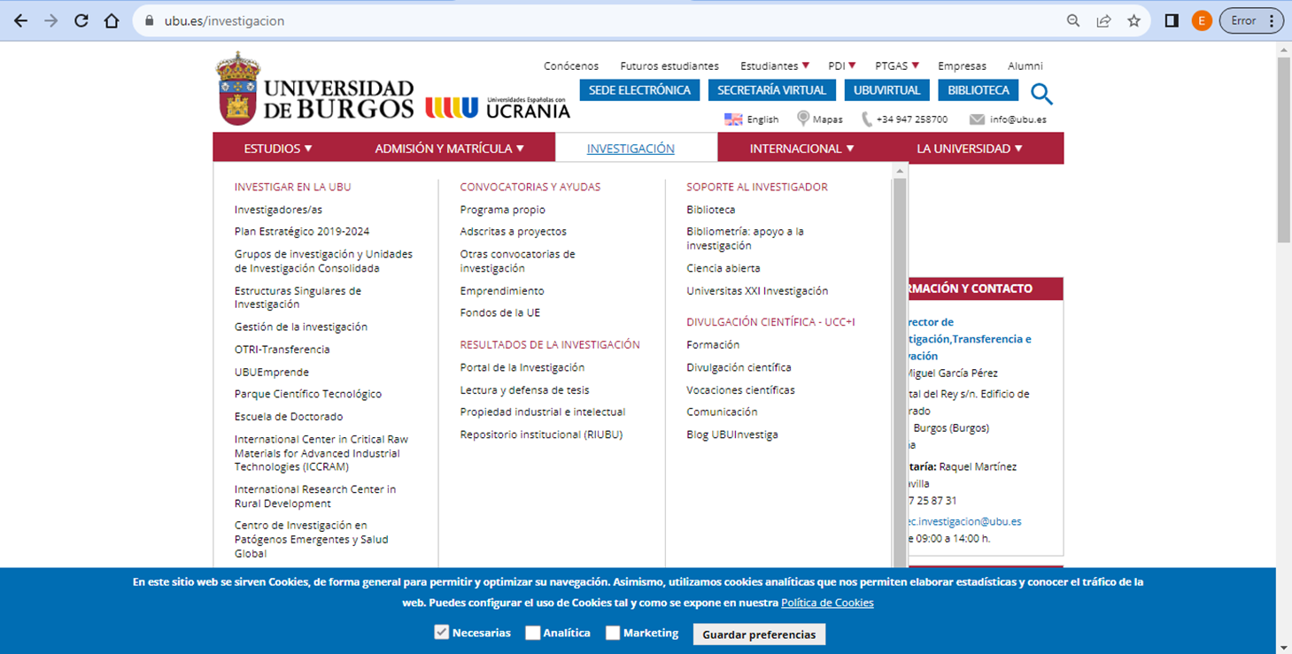
CÓMO SOLICITAR UNA CONVOCATORIA
https://www.ubu.es/investigacion

Slide 11
Características de la convocatoria
Identificación del proyecto
Tipo de contrato:
En caso de ser indefinido, OBLIGATORIO poner la línea de investigación y la fecha fin de proyecto
En caso de ser circunstancia de la producción hay que especifique con precisión la causa habilitante de la contratación temporal y su conexión con la duración prevista.
Categoría: PTGAS o PI (NO BECAS)
Tramitación ordinaria o urgente
Requisitos: SOLO TITULACIÓN (no poner experiencia ni estudios en curso)
Comisión de selección: ORCID o CV
Criterios de selección: Con valoración por criterios
Trabajar con menores
SOLICITAR EL PROTOCOLO DE RIESGOS LABORALES
Resumen en inglés

Slide 12
¡¡¡¡¡¡¡CRÉDITO¡¡¡¡¡¡¡

Slide 13
ACTA
ANTES DEL ACTA cumplimentar el DACI***
Puntuación mínima exigida
Plazo de reclamación (2 / 4 días)
RESTO DE DOCUMENTACION
Retribuciones mínimas del PI y PTGAS (2024) siempre que las bases de la convocatoria no las establezcan
Documento de prórroga / cese
Documento de renuncia

Slide 14
MODIFICACIONES DE LA CONTRATACIÓN
Prórrogas / ceses (fin investigación, falta crédito, ….
Aumentos retributivos - Funciones
Cambio de dedicación – Sólo de TP a TP
Aumentos SMI
Renuncia (suplentes)

Slide 15
SEGUIMIENTO DEL PERSONAL CONTRATADO
Informes de seguimiento / finales
Bajas IT, maternidad, paternidad, lactancia, ….
Cambios retributivos IV CUAGE y RD103/2019 EPIF
Movilidades
Percepción de retribuciones ajenas al contrato
Lectura de tesis en contratos predoctorales
Control horario MENSUALMENTE

Slide 16
CONTRATACIÓN EXTRANJEROS
Solicitar documentación para visado (PASS, familiares, ….)
45 días desde que se solicita a la UGE
Visado para trabajar y estudiar (solo tiempo parcial)

Slide 17
¡¡¡¡MUCHAS GRACIAS¡¡¡¡
947259011
inves.personalcontratrado@ubu.es

